Slide 1

论坛管理系统ppt

Slide 2
摘要
在社会快速发展的影响下，论坛管理系统继续发展，使论坛管理系统的管理和运营比过去十年更加信息化。依照这一现实为基础，设计一个快捷而又方便的网上论坛管理系统是一项十分重要并且有价值的事情。对于传统的论坛管理系统控制模型来说，在线论坛管理系统具有许多不可比拟的优势，首先是快速更新论坛管理系统的信息，其次是大量信息的管理，最后是高度安全，以及使用简单等特性，这使得论坛管理系统的管理和运营非常方便。进入21世纪，因为科技和经济的迅速发展，人民群众对非物质层面的精神需求正变得越来越多元化。本系统是为了实现这些目标而提出来的。
本论文系统地描绘了整个网上论坛管理系统的设计与实现，主要实现的功能有以下几点：管理员；首页、个人中心、用户管理、公告管理、公告类型管理、热门帖子管理、帖子分类管理、留言板管理。
点击添加文本
点击添加文本
点击添加文本
点击添加文本

Slide 3
课题背景
2021年处于信息高速发展的大背景之下。在今天，缺少手机和电脑几乎已经成为不可能的事情，人们生活中已经难以离开手机和电脑。针对增加的成本管理和操作,网站非常有必要建立自己的网上论坛管理系统，这既可以让更多的人体验到网络所带来的方便。
以往的论坛管理系统相关信息管理，都是工作人员手工统计。这种方式不但时效性低，而且需要查找和变更的时候很不方便。随着科学的进步，技术的成熟，计算机信息化也日新月异的发展，社会也已经深刻的认识，计算机功能非常的强大，计算机已经进入了社会发展的各个领域。
点击添加文本
点击添加文本
点击添加文本
点击添加文本

Slide 4
课题意义
社会主义进入新时代，经济实力越来越强。我们也变得越来越忙碌、对生活的要求也变得更加严格，对快速和方便的需求也在逐渐增加。因此，对论坛管理系统的管理要求也越来越严格。为适应时代的发展，各大网站开始广泛地使用电脑来进行管理，为提高工作人员效率提供了一种新的方式，并且减轻了他们的工作强度，在树立网站形象的同时，为用户提供更加方便、简单而高效的系统，实现双赢。
点击添加文本
点击添加文本
点击添加文本
点击添加文本

Slide 5
开发工具及技术
网上论坛管理系统从本质上讲是一个电子商务模式综合而成的系统。实现了首页、个人中心、用户管理、公告管理、公告类型管理、热门帖子管理、帖子分类管理、留言板管理、论坛新天地、我的收藏管理、系统管理等基本功能。
点击添加文本
点击添加文本
点击添加文本
点击添加文本
Notes:
通过需求分析，系统主要实现查询某条路线上的所有公交站点信息、某两个公交站点之间的途经的所有线路及距离、公交换乘、用户的登录、注册等功能。

Slide 6
Spring Boot框架
Spring Boot是Pivotal团队的一个新框架，旨在简化新Spring应用程序的初始设置和开发。该框架使用特定的配置方法，无需开发人员定义样板配置。通过这种方式，Spring Boot旨在成为蓬勃发展的快速应用程序开发领域的领导者。
Spring Boot特点：
1、创建一个单独的Spring应用程序；
2、嵌入式Tomcat，无需部署WAR文件；
3、简化Maven配置；
4、自动配置Spring；
5、提供生产就绪功能，如指标，健康检查和外部配置；

Slide 7
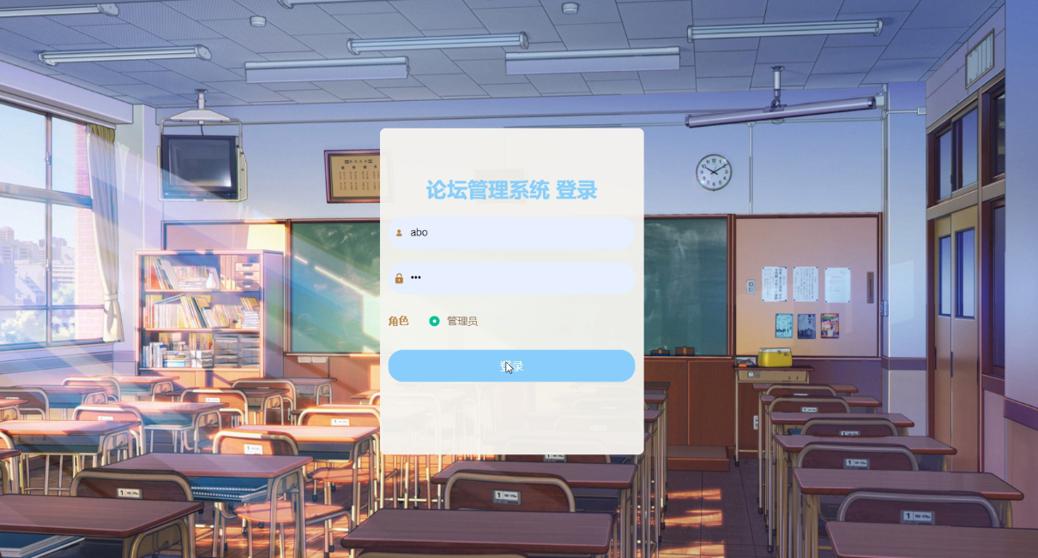
管理员登录

Slide 8
总结
2021年的今天，计算机技术已经相当成熟。它的发展推动了许多行业改头换面，计算机的出现使社会有了进一步降低人力物力和资源的方法，提高了社会的生产力，转变了社会生产方式。
本文利用Spring Boot框架和MySQL数据库技术，通过分析实现论坛管理系统的业务流程的基础上，并完成了在线论坛管理系统。经调试结果显示，本系统基本可以满足一个在线论坛管理系统的业务需要。系统界面简洁而有美感， 易操作，做出了自己的特点，然而因为时间仓促再加上缺乏系统开发经验和仅依靠少数问卷调查方式，因此本系统还存在不少缺陷。

Slide 9
感谢观看 !
THANK YOU !

